Slide 1
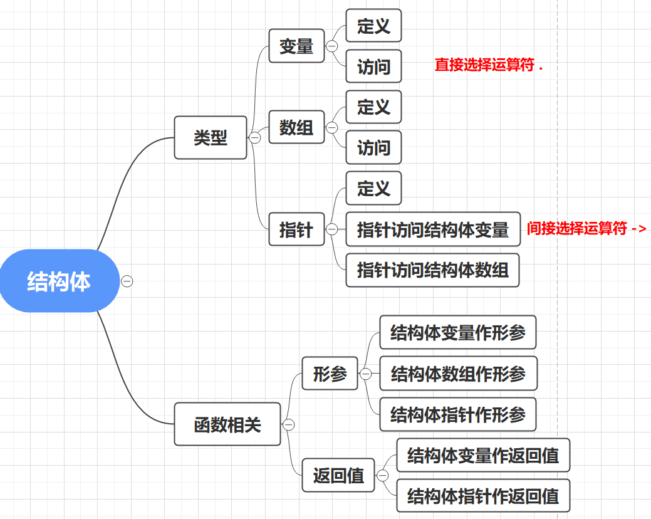
第8章 表单数据组织—结构体
8.1成绩单管理
8.2保存成绩单——结构体
8.2.1 结构体类型的定义
8.2.2 结构体类型别名
8.2.3 结构体变量
8.2.4 指向结构体变量的指针
8.2.5 访问结构体变量的成分
8.2.6 对结构体变量的操作
程序设计实例

Slide 2
构造型的数据类型：结构体
学习使用要回答的三个问题
它的基础类型是什么？
以什么类型为基点构造出新类型的。
构造的方法是什么？
不同的构造方法形成了不同的构造型数据类型。
一个成分的存取方式和使用方法
不同的构造类型使用不同形式。

Slide 3
【例6.12成绩排序】一个学生的信息包括学号、姓名、成绩三个子数据，各子数据的类型不同
§8.2 结构体
int u[2][50]={ {1,2,3,4,5,6,7,8,9,10,11,12,13,14,15,16,17,18,19,20,……},{ } };
char name[50][20]={ ”zhangchanghai”,”liming”,”wangli”,”liuli”,”zhaolei”,……}
结构体类型
struct achievement {
int number ;
char name[L];
int achieve ;
};
学号 | int类型
姓名 | char数组
成绩 | int类型
一个数据项包含多个子数据
子数据的类型可能不同
1个学生的信息： struct achievement stu0;
50个学生的信息：struct achievement stu[50];
和 int i; int a[50];类比

Slide 4
§8.2.1 结构体类型的定义
保留字，引导一个
结构体类型定义
结构体标签，
标记该结构体类型
包含三个成分，结构如下：
struct achievement {
int number ;
char name[L];
int achieve ;
};
学号 | int类型
姓名 | char数组
成绩 | int类型
结构体的分量，
也称成员、成分、域
结构体类型是分量的集合

Slide 5
§8.2.1 结构体类型的定义
②结构体类型引用
①结构体类型定义
struct achievement {
int number ;
char name[L];
int achieve ;
};
①②统称 结构体类型说明符，用于：
定义结构体类型别名（8.2.2节）
定义结构体类型变量/数组（8.2.3节）
定义结构体类型指针（8.2.4节）

Slide 6
§8.2.2 结构体类型别名
定义形式： typedef 结构体类型说明符 标识符;
①使用完整的结构体类型定义
②使用不带结构体标签的结构体类型定义
typedef struct achievement {
int number ;
char name[L];
int achieve ;
}typeAchieve;
typedef struct {
int number ;
char name[L];
int achieve ;
}typeAchieve;
③使用结构体类型引用
类型 /类型别名
不分配存储空间
只说明一个数据类型的框架结构
变量/数组
具有实体，能保存数据
struct achievement {
……
};
typedef struct achievement typeAchieve;

Slide 7
§8.2.3 结构体变量、结构体数组
定义结构体变量/数组，可以采取如下形式:
struct achievement { char name[20];
int number ;
int achieve ;
} ;
①结构体类型引用
类比：int i, a[50];
struct achievement r, arr[50];
②结构体类型定义(带结构体标签)
②结构体类型定义(不带结构体标签)
struct achievement {
char name[20];
int number ;
int achieve ;
} r, arr[50];
struct{
char name[20];
int number ;
int achieve ;
} r, arr[50];
③结构体类型别名
typedef struct achievement type_achievement;
type_achievement r, arr[50] ;
内存分配:
所有成员变量所需内存之和

Slide 8
区分类型名 和 变量名
typedef struct achievement {
int number ;
char name[L];
int achieve ;
}typeAchieve;
struct achievement {
int number ;
char name[L];
int achieve ;
}stu0;

Slide 9
§8.2.4 结构体指针
任何类型都伴随一个指向相应类型的指针类型，并可以声明相应指针类型的变量，结构体类型当然不例外
struct achievement {
char name[20];
int number ;
int achieve ;
} stu0,*p1 ;
p1=&stu0;
int m,*p2;
p2=&m;

Slide 10
定义结构体指针变量:
带标签:
struct achievement {
char name[20];
int number ;
int achieve ;
} *p1;
不带标签:
struct {
char name[20];
int number ;
int achieve ;
}*p2;
1)使用结构体类型定义
2)使用结构体类型引用
struct achievement *p3;
3)使用类型别名
typedef struct achievement typeAchieve;
typeAchieve *p4;
pType p5;
typedef struct achievement * pType ;
或 typedef typeAchieve* pType ;

Slide 11
§8.2.5 访问结构体变量的成分
访问结构体变量的一个成分，使用成员选择表达式。包括：
直接成员选择表达式
间接成员选择表达式

Slide 12
直接成员选择表达式
stu0.number
stu0.name
stu0.achieve
使用：
scanf(”%d”,&stu0.number);
printf(”%s”,stu0.name);
stu0.achieve=81;
struct achievement{
int number ;
char name[L];
int achieve ;
} stu0;
直接成员选择表达式针对一般的结构体变量。形式是：r . w
r 是结构体变量；
w 是 r 所属结构体类型中的一个成员名字

Slide 13
间接成员选择表达式
p->number
p->name
p->achieve
struct achievement{
int number ;
char name[L];
int achieve ;
} *p, stu0;
p=&stu0;
使用：
scanf(”%d”,&p->number);
printf(”%s”,p->name);
p->achieve=81;
也可写成直接成员选择表达式：
(*p).number
(*p).name
(*p).achieve
针对指向结构体变量的指针变量，形式是p->w，其中：
p 一个指向结构体变量的指针变量
w 是 p 所指结构体变量所属类型中的一个成员名字

Slide 14
嵌套定义：一个人的自然情况表数据类型【例8.2】
struct date
类型
struct date {
int year,month,day;
};
struct person {
char name[10] ;
int gender;
struct date birthdate ;
};
year: | int 类型
month: | int 类型
day: | int 类型
struct person
类型
name: | 字符数组
gender: | int类型
 | year:
birthdate: | month:
 | day:
struct date
类型
struct person zhang;
内存分配(变量zhang)

Slide 15
嵌套结构
struct date { int year,month,day ; }
struct person {
char name[10] ;
int gender ;
struct date birthdate ; //日期类型
} zhang,*p=&zhang;
对zhang同学的出生年份进行赋值：
zhang.birthdate.year=2001
或 p->birthdate.year=2001
或 (*p).birthdate.year=2001

Slide 16
§ 8.2.6 对结构体变量的操作
struct date {
int year, month, day ;
}
struct person {
char name[10] ;
int gender ;
struct date birthdate ;
} ;
1.初始化
struct person zhang = {
"zhangsan", // name
1, // gender {2000, 11, 11} // birthdate
};
struct person zhang = {
.name="zhangsan", .birthdate={2000, 11, 11}
};
zhang.gender=1;//对成分赋值

Slide 17
2.赋值运算
C允许对结构体变量整体赋值，例如
r = r0;
是合法的，它把变量 r0 的值{ 1.5 , 3.2 }送到变量 r 之中。
3.其它操作
C不允许对结构体变量进行其它操作，像各种整体运算，整体输入输出等。
下述操作都是错误的。
r0 + r1
scanf("%f",&r1);
printf("%f",r0);

Slide 18
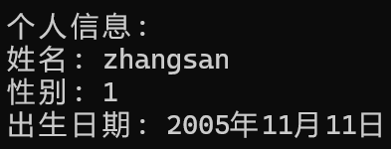
【课后实践】
#include <stdio.h>
//全局作用域
struct date {
int year, month, day;
};
struct person {
char name[10];
int gender;
struct date birthdate;
};
int main(){
//定义struct person变量
//初始化 或 输入 该同学的个人信息
//通过赋值语句修改其中一项数据
//输出该同学的所有个人信息
}

Slide 19
§8.1 成绩单管理
【例8.1】重编例6.12程序。输入一个班50名学生的程序设计课程成绩，按成绩由低到高的顺序输出每名学生的学号、姓名、成绩。
类型定义:
struct achievement{
int number ;
char name[L];
int achieve ;
};
一个学生的成绩单： struct achievement stu0;
50个学生的成绩单：struct achievement stu[50];

Slide 20
完整程序如下：
#include<stdio.h>
#include<stdbool.h>
#define N 50
#define L 20
struct achievement{ // 成绩单结构体类型
int number ; // 学号
char name[L]; // 姓名
int achieve ; // 成绩
};
// 函数原型
void input_achievement(struct achievement *p, int i );
void output_achievement(struct achievement achievement2);
void sort_tab(struct achievement *p);

Slide 21
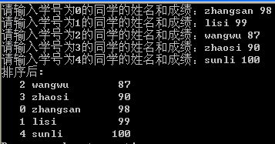
为简化输入，演示程序
假定学生人数N为5
/* 主函数 */
int main(){int i ;
struct achievement tab_achievement [N] ;
for ( i=0;i<N;i++ ) //输入
input_achievement(&tab_achievement[i] ,i );
sort_tab(tab_achievement); // 排序
printf("排序后:\n"); // 输出
for ( i=0;i<N;i++)
output_achievement(tab_achievement[i]) ;
return 0;
}

Slide 22
/* 输入函数 */
void input_achievement(struct achievement *p, int i)
{
p->number = i ; // 学号赋值
printf("请输入学号为%d的同学的姓名和成绩：",i);
scanf("%s%d",p->name, &(p->achieve));
}
struct achievement{ // 成绩单结构体类型
int number ;
char name[L];
int achieve ;};
struct achievement tab_achievement [N];
int main()
{
……
for ( i=0;i<N;i++ )//输入
input_achievement(&tab_achievement[i] ,i) ;
……
}

Slide 23
/* 输出函数 */
void output_achievement( struct achievement achievement2)
{
printf("%4d %s\t %4d\n",
achievement2.number,
achievement2.name,
achievement2.achieve);
}
struct achievement{ // 成绩单结构体类型
int number ;
char name[L];
int achieve ;
};
struct achievement tab_achievement [N];
//函数调用
int main()
{ ……
for ( i=0;i<N;i++)
output_achievement( tab_achievement[i] ) ;
……
}

Slide 24
对比：1.直接选择 2.间接选择
// 输入函数
void input_achievement(struct achievement *p, int i)
{
p->number = i ; // 学号赋值
printf("请输入学号为%d的同学的姓名和成绩：",i);
scanf("%s%d",p->name, &(p->achieve));
}
// 输出函数
void output_achievement(struct achievement achievement2)
{
printf("%4d %s\t %4d\n",
achievement2.number,
achievement2.name,
achievement2.achieve);
}
间接选择运算符
struct achievement{
int number ; char name[L];
int achieve ;
};
直接选择运算符

Slide 25
void sort_tab(struct achievement tab[N])
void sort_tab( struct achievement *p){ // 冒泡排序
int i ;bool flag = true ;
struct achievement r; // 结构体变量，作交换中间变量
while ( flag ) {
flag = false ;
for ( i=0 ; i<N-1 ; i++ )
if (p[i].achieve > p[i+1].achieve ){
flag=true;
r = p[i] ; // 交换，结构体可以整体赋值
p[i] = p[i+1] ;
p[i+1] = r ;
}
}
}
if ((*(p+i)).achieve > (*(p+i+1)).achieve )
【思考】r的数据类型？
函数调用，已有：
struct achievement tab_achievement [N];
调用形式：sort_tab(&tab_achievement[0]);
或 sort_tab(tab_achievement);
Notes:
例8.1显然比例6.12干净利索得多
使用结构体把一个学生的信息表示成一个数据
一个学生的信息作为一个整体处理
交换两个学生的信息，只使用一组交换语句，便完成了

Slide 26
【思考】这三个函数的第一个参数，有的是指针，有的不是指针，原因？
// 函数原型
void input_achievement(struct achievement *p, int i );
void output_achievement(struct achievement achievement2);
void sort_tab(struct achievement *p);

Slide 27

【例8.5】 设计表示复数的结构体类型，给出复数加法和乘法函数
完整程序：
#include<stdio.h>
//类型定义
typedef struct complex {
float real_part,imaginary_part ;
} complex_type;
给定2个复数：2+4i,1+3i,
计算加法和乘法
struct complex {
float real_part, imaginary_part;
};
typedef struct complex complex_type;

Slide 28
// 函数原型
complex_type complex_add ( complex_type x, complex_type y) ; //复数加法
complex_type complex_mul ( complex_type x, complex_type y) ; //复数乘法
void out( complex_type r) ; //输出一个复数
int main()
{ complex_type m,n,r1,r2;
m.real_part=2; m.imaginary_part=4;
n.real_part=1; n.imaginary_part=3;
r1=complex_add(m,n); out(r1);
r2=complex_mul(m,n); out(r2);
return 0;
}

Slide 29
//函数定义：输出函数
void out( complex_type r)
{
printf("%.2f+%.2fi\n", r.real_part, r.imaginary_part);
}
函数调用:
out(r1);
out(r2);

Slide 30
//函数定义：复数加法
complex_type complex_add(complex_type x, complex_type y)
{
complex_type add;
add.real_part = x.real_part + y.real_part;
add.imaginary_part = x.imaginary_part + y.imaginary_part;
return add;
}
函数调用：
r1=complex_add(m,n);

Slide 31
/* 函数定义：复数乘法 */
complex_type complex_mul (complex_type x, complex_type y )
{
complex_type product ;
product.real_part =
x.real_part * y.real_part - x.imaginary_part * y.imaginary_part ;
product.imaginary_part=
x.real_part * y.imaginary_part + x.imaginary_part * y.real_part ;
return product ;
}
函数调用：
r2=complex_mul(m,n);

Slide 32
构造型的数据类型：结构体
学习使用要回答的三个问题
它的基础类型是什么？
所有简单类型、指针、数组、结构体……
构造的方法是什么？
所有成分之和
一个成分的存取方式和使用方法
直接成员选择:
m.real_part=2;
间接成员选择:
complex_type *p=&m;
p->real_part=2;

Slide 33
本章总结
构造数据类型——结构体类型
如何定义结构体类型
如何声明结构体类型的变量、指针
如何访问结构体变量的各个成分
函数中的结构体
结构体变量作参数、作返回值
结构体指针作参数、作返回值
结构体数组作参数

